Slide 1
게임엔진2 제2주
환경설정
드론IoT시뮬레이션학부
담당교수 : 이형원
E304호, hwlee@inje.ac.kr

Slide 2
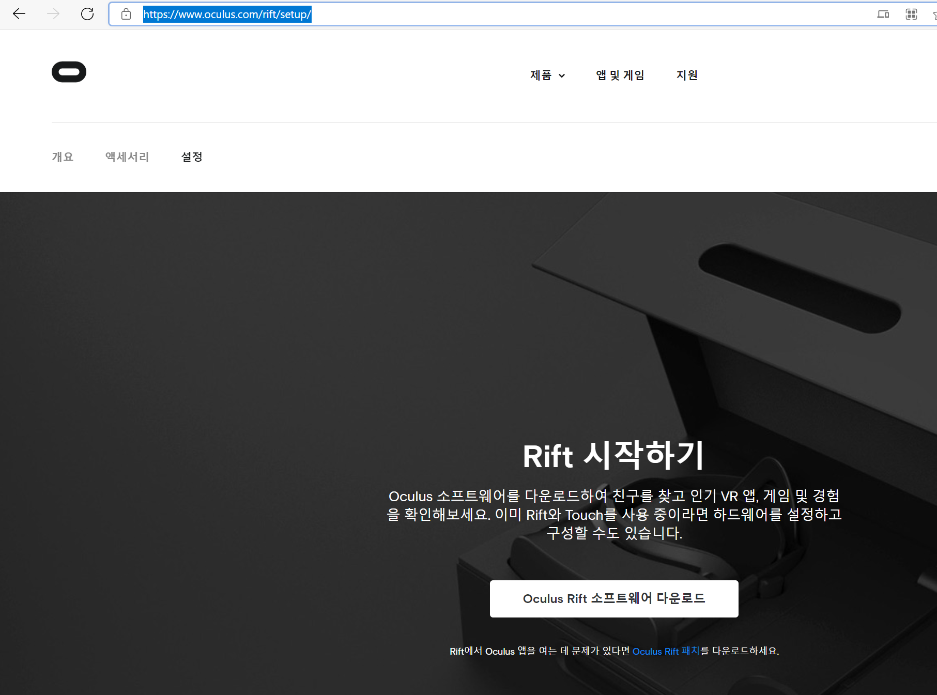

Slide 3
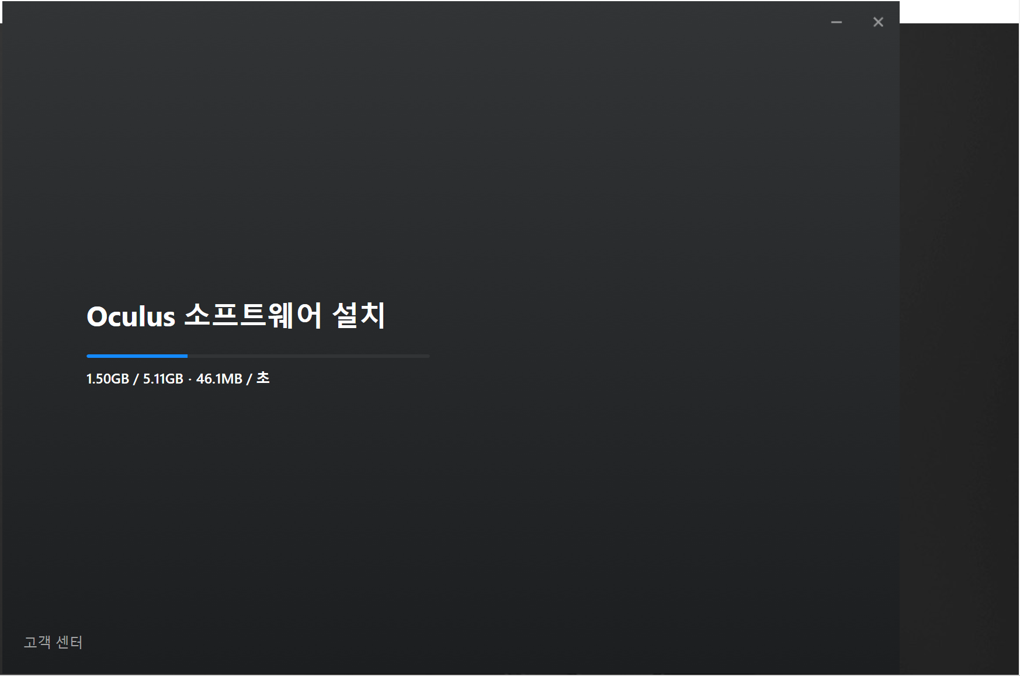

Slide 4
1.0.2 VR 기기의 종류와 개발환경 설치 및 설정
1-0장 VR 개요
학습
목표
VR HMD 플랫폼 설치 및 개발 환경 구성
순서
오큘러스 개발환경 구성하기
바이브 개발환경 구성하기
(37) How to Make VR Games in 2022 - Updated Unity VR Tutorial - YouTube
com.unity.xr.interactiontoolkit

Slide 5
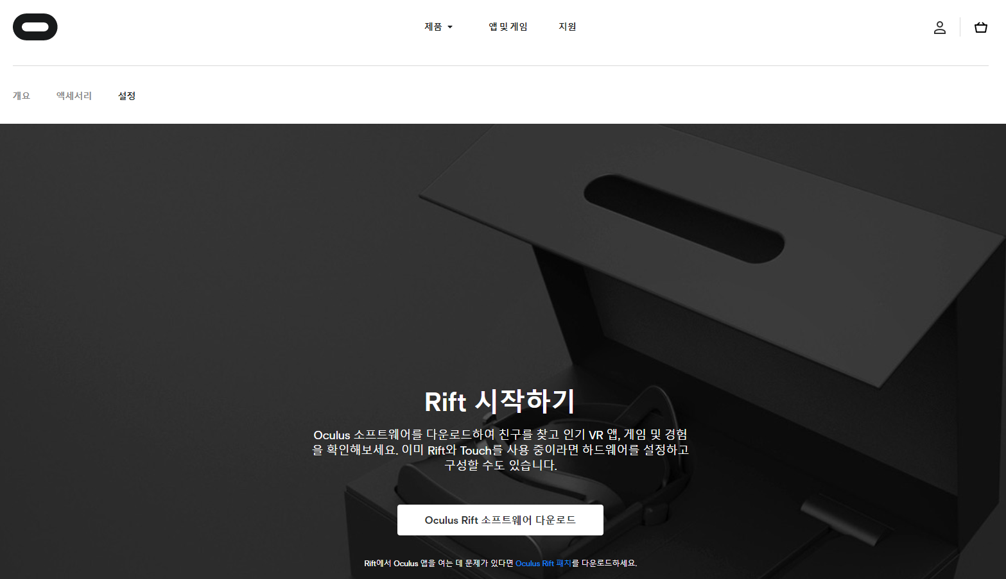
1.0.2 VR 기기의 종류와 개발환경 설치 및 설정
1-0장 VR 개요
오큘러스 개발환경 구성하기
구글 검색창에 “Download Rift Setup” 을 검색하거나 직접 https://www.oculus.com/rift/setup/ 경로에서 해당 소프트웨어를 다운로드 할 수 있습니다.

Slide 6
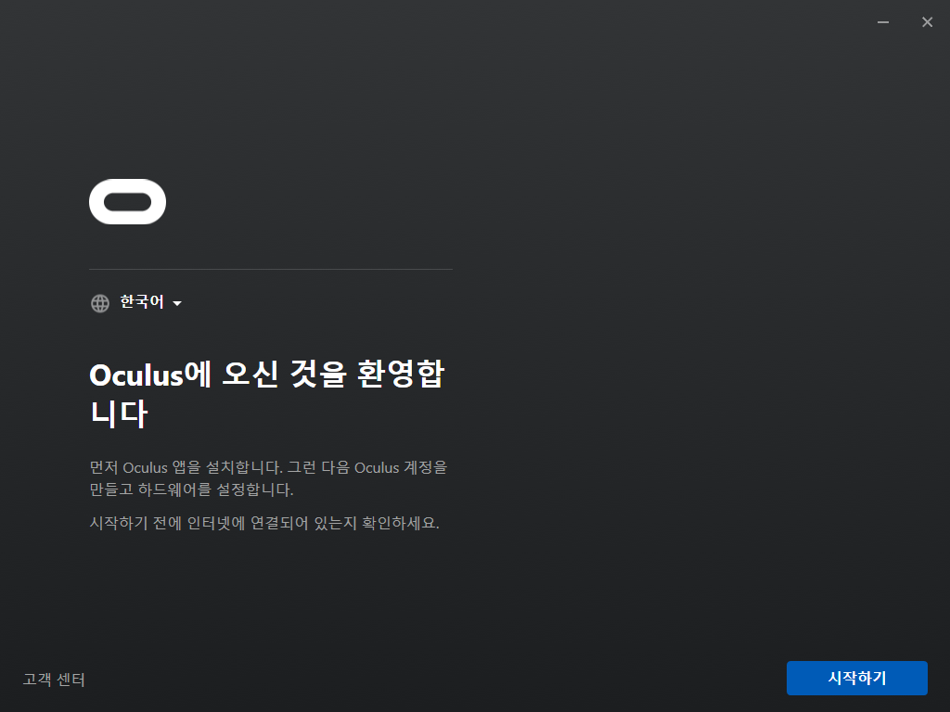
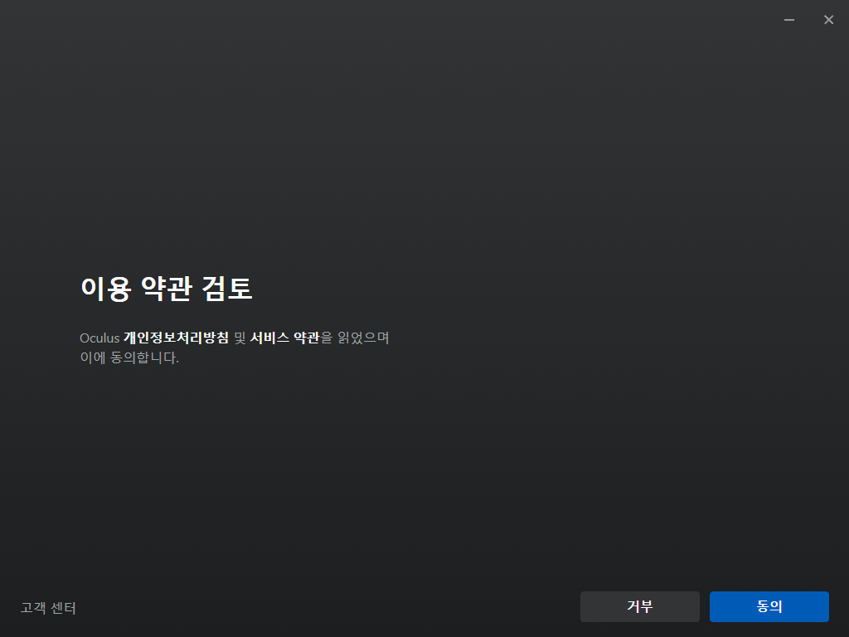
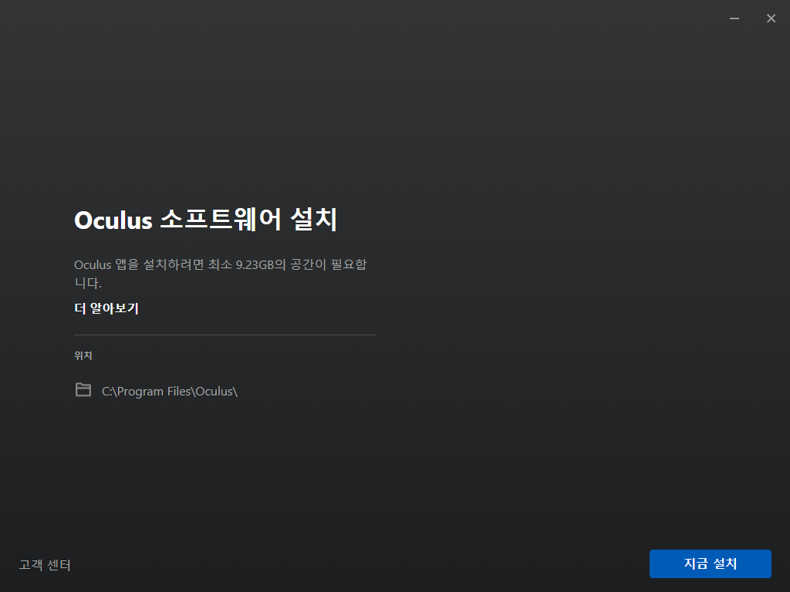
1.0.2 VR 기기의 종류와 개발환경 설치 및 설정
1-0장 VR 개요
오큘러스 개발환경 구성하기
다운 받은 설치 파일을 실행하여 오큘러스 소프트웨어를 설치합니다.
1
2
3

Slide 7
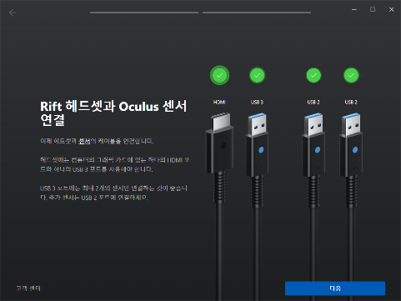
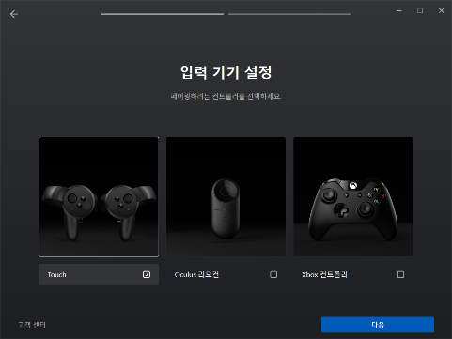
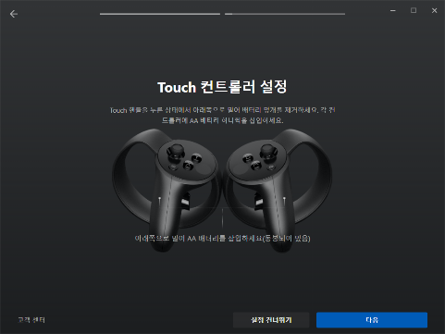
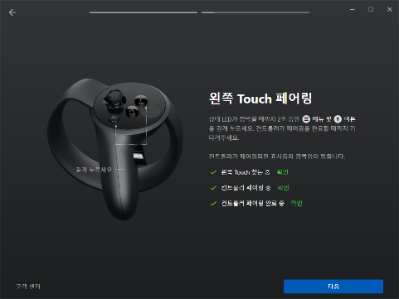
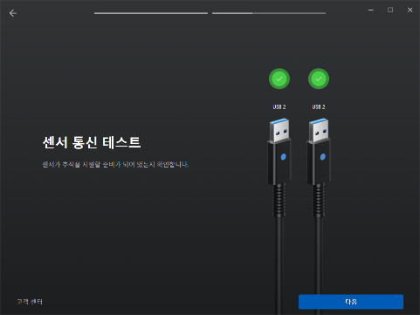
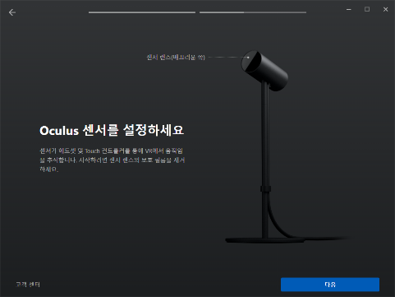
1.0.2 VR 기기의 종류와 개발환경 설치 및 설정
1-0장 VR 개요
오큘러스 개발환경 구성하기
오큘러스 리프트의 경우 HMD 와 센서 및 컨트롤러 연동을 해줘야 합니다.
1
2
3
4
5
6

Slide 8
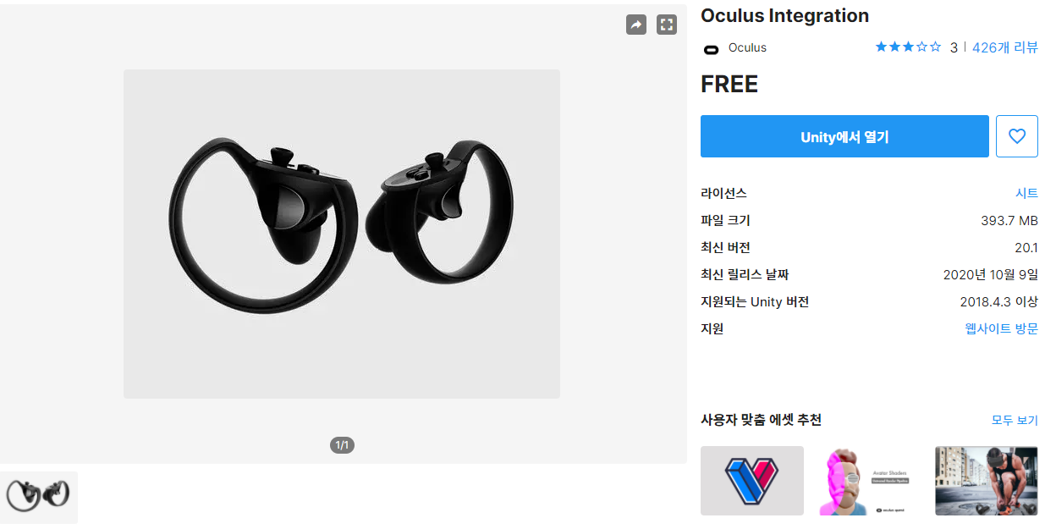
1.0.2 VR 기기의 종류와 개발환경 설치 및 설정
1-0장 VR 개요
오큘러스 개발환경 구성하기
유니티 개발 환경 구축하기
1. 애셋스토어 페이지 https://assetstore.unity.com/ 로 이동
2. Oculus Integration 으로 검색을 하여 “Unity 에서 열기” 를 클릭

Slide 9
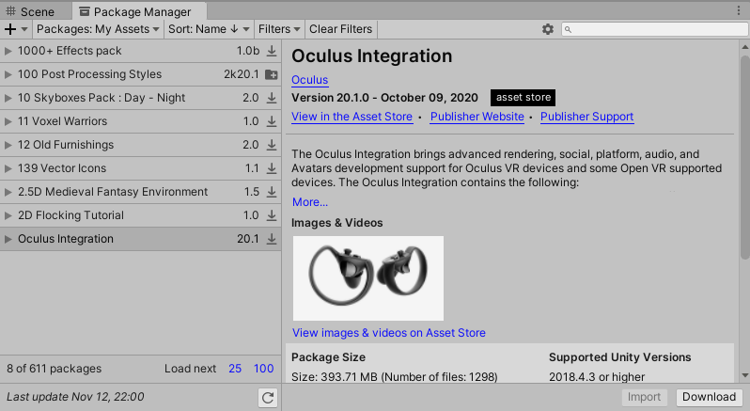
1.0.2 VR 기기의 종류와 개발환경 설치 및 설정
1-0장 VR 개요
오큘러스 개발환경 구성하기
유니티 개발 환경 구축하기
1. 패키지매니저에서 오큘러스 인테그레이션 다운로드

Slide 10
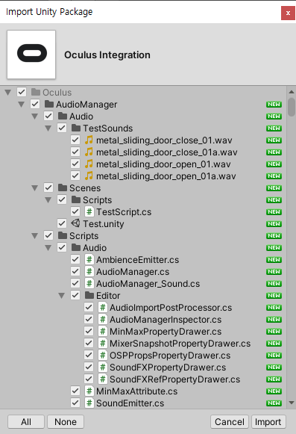
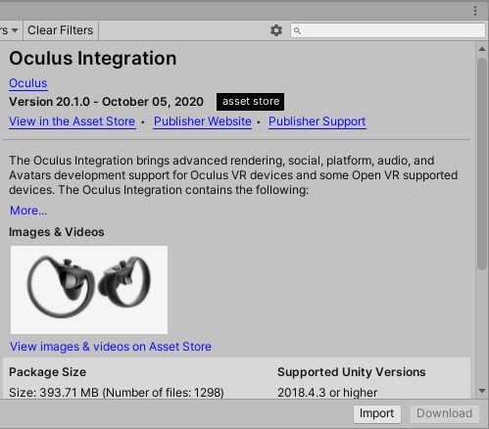
1.0.2 VR 기기의 종류와 개발환경 설치 및 설정
1-0장 VR 개요
오큘러스 개발환경 구성하기
유니티 개발 환경 구축하기
1. 패키지매니저에서 다운로드가 완료되면 활성화된 Import 버튼을 눌러줍니다
1
2

Slide 11
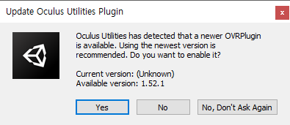
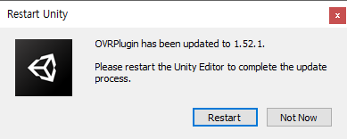
1.0.2 VR 기기의 종류와 개발환경 설치 및 설정
1-0장 VR 개요
오큘러스 개발환경 구성하기
유니티 개발 환경 구축하기
1. 오큘러스 플러그인 업데이트 팝업이 나타나면 Yes, Restart 버튼을 눌러 진행

Slide 12
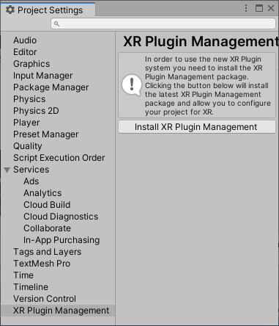
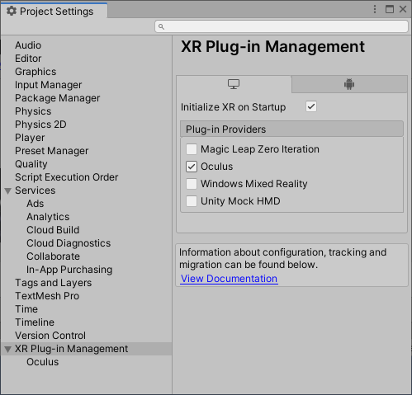
1.0.2 VR 기기의 종류와 개발환경 설치 및 설정
1-0장 VR 개요
오큘러스 개발환경 구성하기
유니티 개발 환경 구축하기
유니티에서 Edit - Project Settings - XR Plugin Management 항목으로 이동
Install XR Plugin Management 버튼을 눌러 XR 패키지를 설치 후 Oculus 를 활성화
1
2

Slide 13
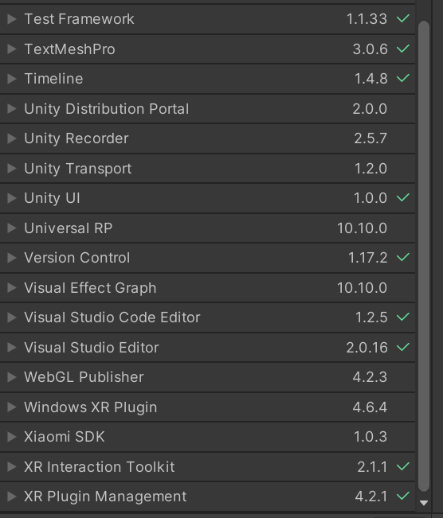
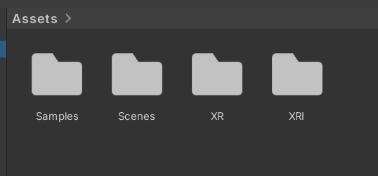
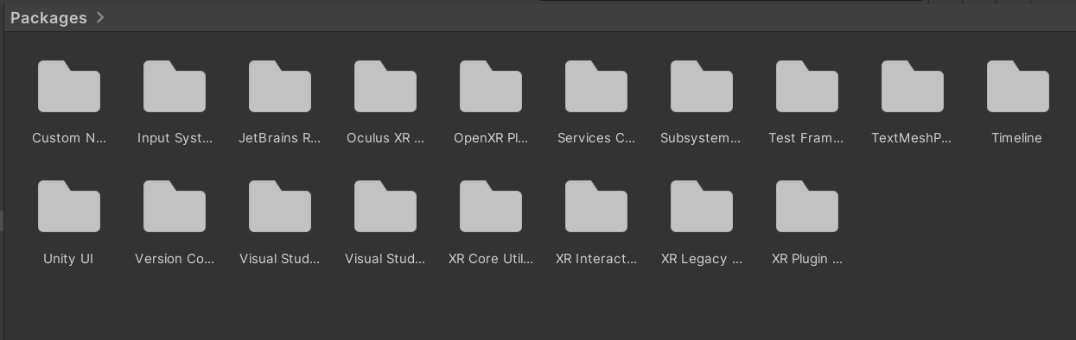
1.0.2 VR 기기의 종류와 개발환경 설치 및 설정
1-0장 VR 개요
오큘러스 개발환경 구성하기
유니티 개발 환경 구축하기
오큘러스 패키지와 XR 패키지가 설치된 결과

Slide 14
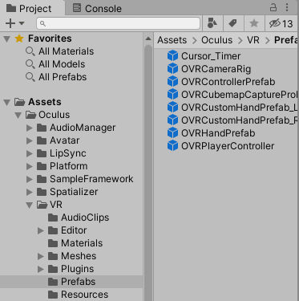
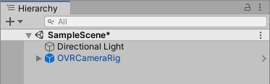
1.0.2 VR 기기의 종류와 개발환경 설치 및 설정
1-0장 VR 개요
오큘러스 개발환경 구성하기
유니티 개발 환경 테스트
OVRCameraRig 프리팹을 하이어라키에 등록

Slide 15
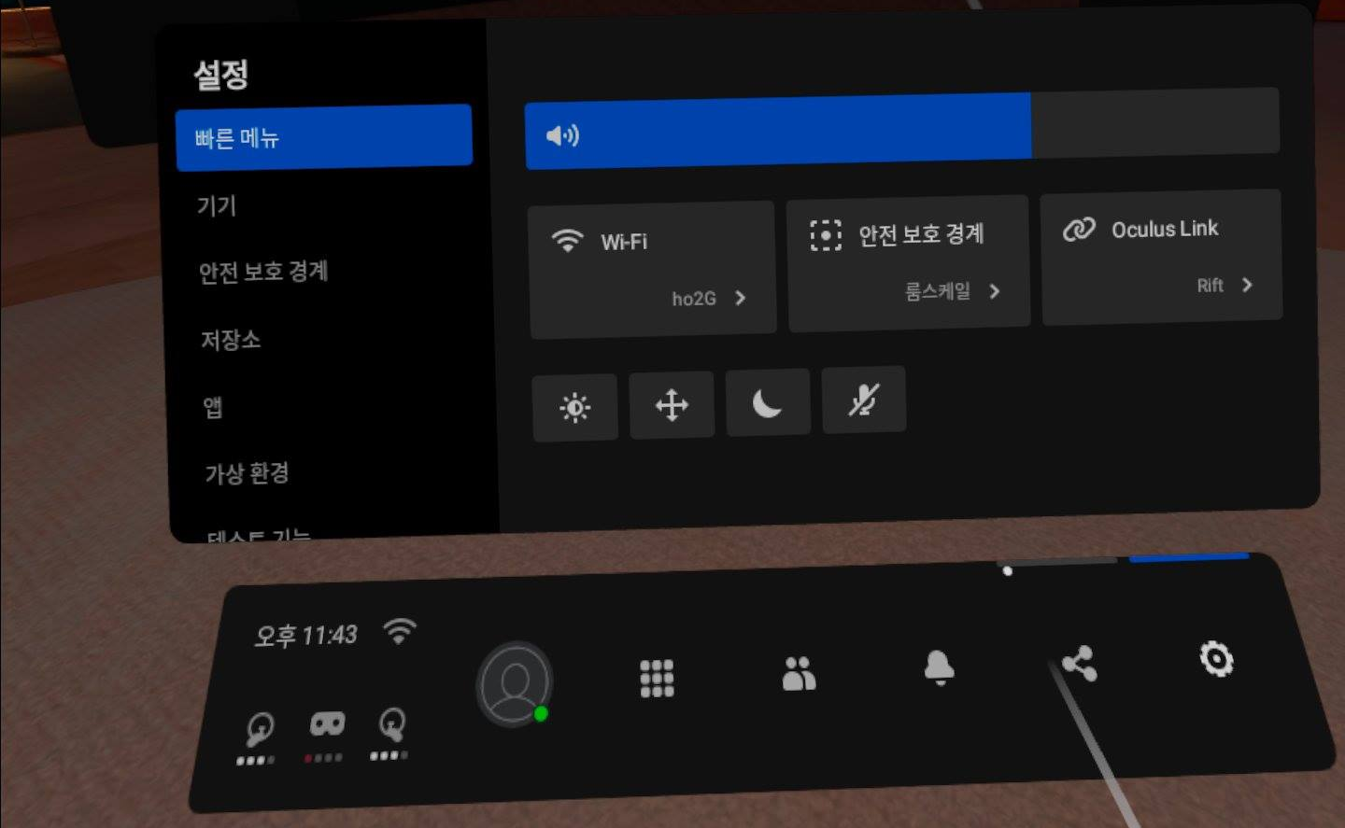
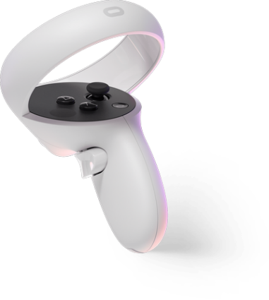
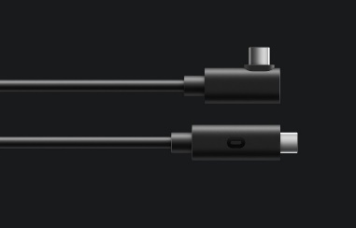
1.0.2 VR 기기의 종류와 개발환경 설치 및 설정
1-0장 VR 개요
오큘러스 개발환경 구성하기
오큘러스퀘스트 링크 케이블을 이용한 개발환경
링크 케이블을 퀘스트 헤드셋과 PC 에 연결
퀘스트를 착용하고 오른쪽 컨트롤러의 홈버튼을 클릭
설정 버튼 – 빠른 메뉴 – Oculus Link 를 선택하면 오큘러스 링크 화면으로 이동
2
3
1

Slide 16
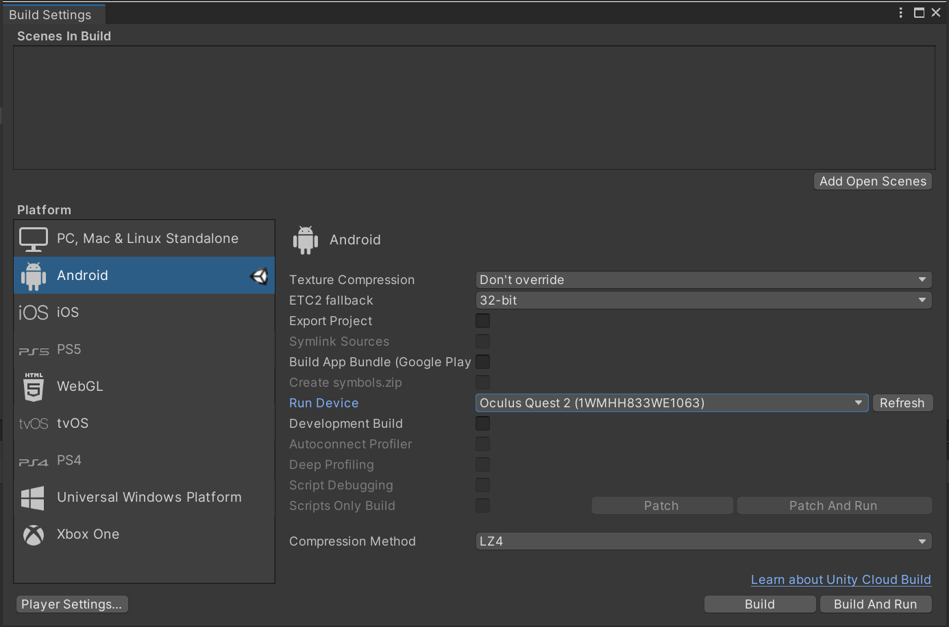
Oculus 에서 게임 실행
USB Debug 허용
Run Device Oculus 선택
Build Settings 에서 Build and Run

Slide 17
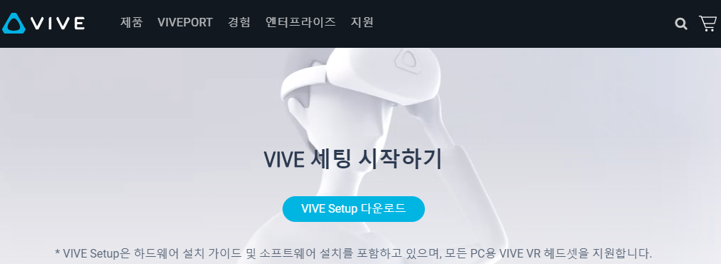
1.0.2 VR 기기의 종류와 개발환경 설치 및 설정
1-0장 VR 개요
바이브 개발환경 구성하기
바이브 소프트웨어 설치
https://www.vive.com/kr/setup/ 링크로 이동
“VIVE Setup 다운로드” 버튼을 눌러 바이브 설치 파일 다운로드 하여 설치

Slide 18
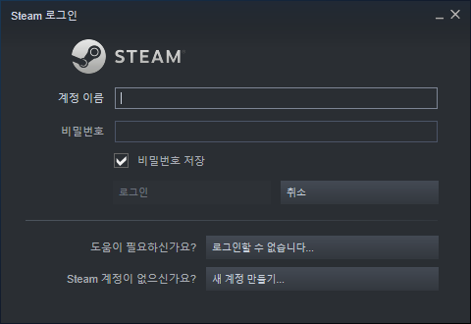
1.0.2 VR 기기의 종류와 개발환경 설치 및 설정
1-0장 VR 개요
바이브 개발환경 구성하기
바이브 소프트웨어 설치
새 계정 만들기 버튼 클릭하여 스팀 계정 생성 및 로그인

Slide 19
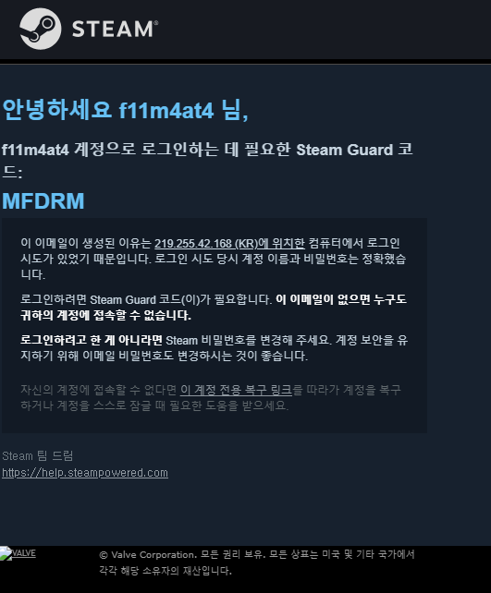
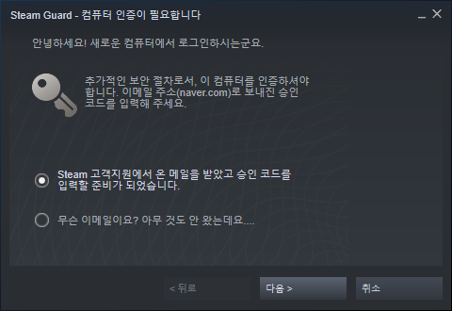
1.0.2 VR 기기의 종류와 개발환경 설치 및 설정
1-0장 VR 개요
바이브 개발환경 구성하기
바이브 소프트웨어 설치
등록한 메일 주소로 확인 메일이 가면 Steam Guard 코드를 복사하여 붙여줌

Slide 20
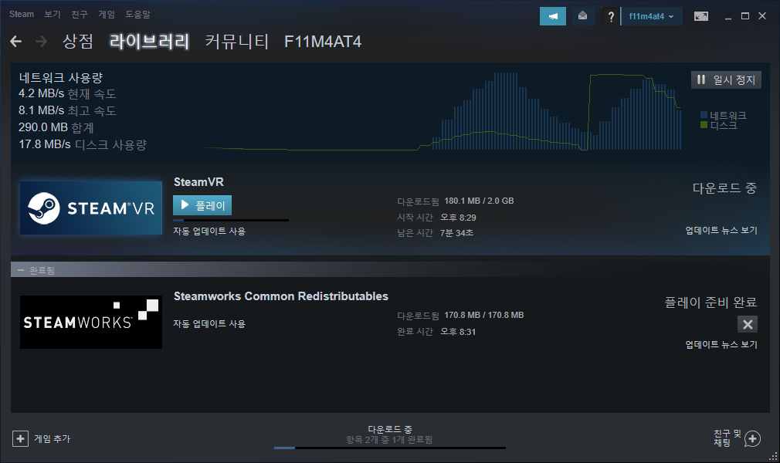
1.0.2 VR 기기의 종류와 개발환경 설치 및 설정
1-0장 VR 개요
바이브 개발환경 구성하기
바이브 소프트웨어 설치
SteamVR 런처에서 SteamVR 플레이 버튼클릭

Slide 21
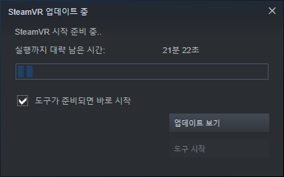
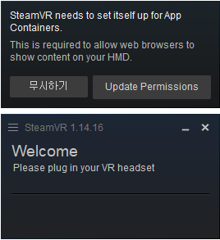
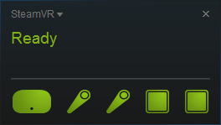
1.0.2 VR 기기의 종류와 개발환경 설치 및 설정
1-0장 VR 개요
바이브 개발환경 구성하기
바이브 소프트웨어 설치
SteamVR 업데이트 진행 및 실행 팝업확인
모든 바이브 기기가 연결되면 녹색으로 기기 활성화 표시 됨.

Slide 22
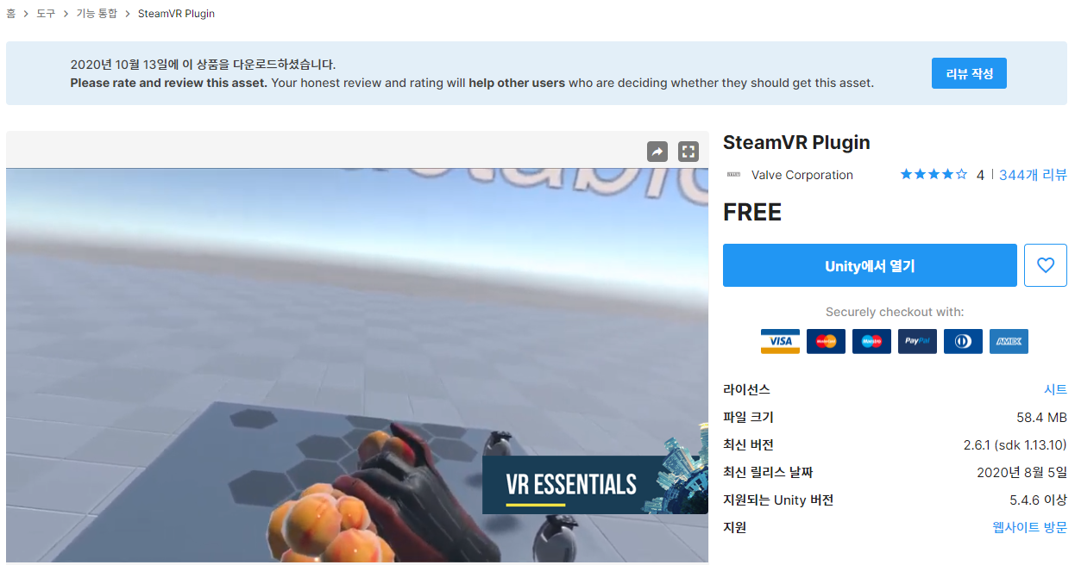
1.0.2 VR 기기의 종류와 개발환경 설치 및 설정
1-0장 VR 개요
바이브 개발환경 구성하기
유니티 개발 환경 구축하기
애셋 스토어에서 “SteamVR Plugin” 으로 검색을 하여 “Unity 에서 열기” 를 클릭

Slide 23
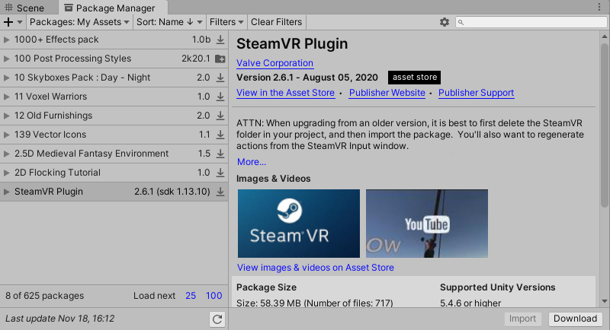
1.0.2 VR 기기의 종류와 개발환경 설치 및 설정
1-0장 VR 개요
바이브 유니티 개발 환경 구축하기
유니티 개발 환경 구축하기
패키지메니저에서 SteamVR Plugin 검색하여 Download

Slide 24
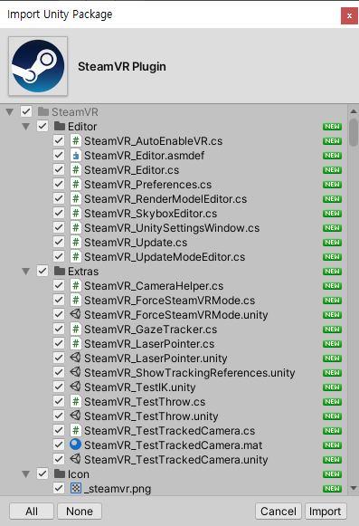

1.0.2 VR 기기의 종류와 개발환경 설치 및 설정
1-0장 VR 개요
바이브 유니티 개발 환경 구축하기
유니티 개발 환경 구축하기
Import 버튼을 클릭하여 프로젝트에 추가
1
2

Slide 25
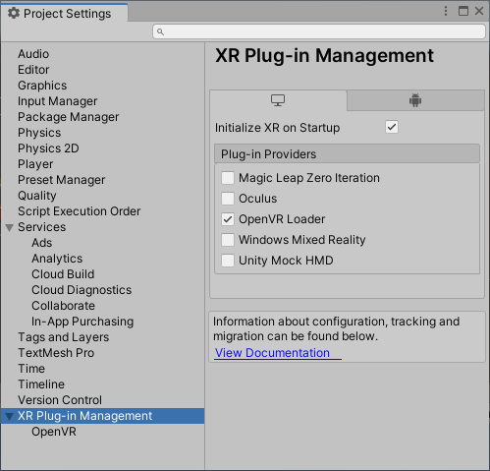
1.0.2 VR 기기의 종류와 개발환경 설치 및 설정
1-0장 VR 개요
바이브 유니티 개발 환경 구축하기
유니티 개발 환경 구축하기
XR Plug-in Management 에서 OpenVR 활성화

Slide 26
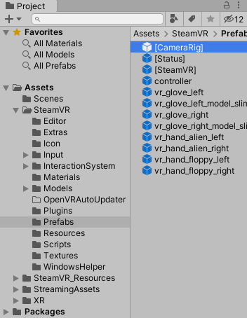
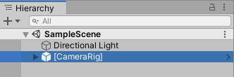
1.0.2 VR 기기의 종류와 개발환경 설치 및 설정
1-0장 VR 개요
바이브 유니티 개발 환경 구축하기
유니티 개발 환경 테스트
프로젝트창에서 SteamVR – Prefabs 폴더의 [CameraRig] 프리팹을 하이어라키 창에 등록
Main Camera 게임오브젝트는 삭제

Slide 27
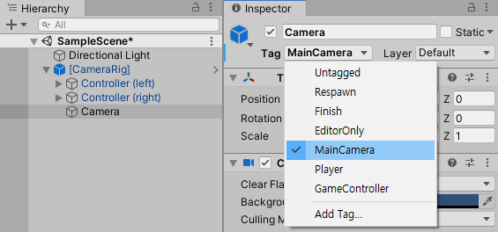
1.0.2 VR 기기의 종류와 개발환경 설치 및 설정
1-0장 VR 개요
바이브 유니티 개발 환경 구축하기
유니티 개발 환경 테스트
[CameraRig] 의 하위 자식 객체인 Camera 를 선택하여 Tag 값을 MainCamera 로 변경
Vive HMD 착용 후 Play 버튼을 눌러 동작을 확인

Slide 28
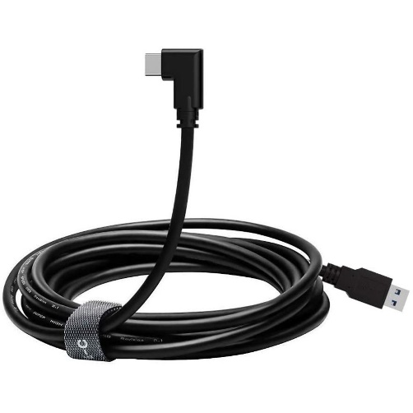
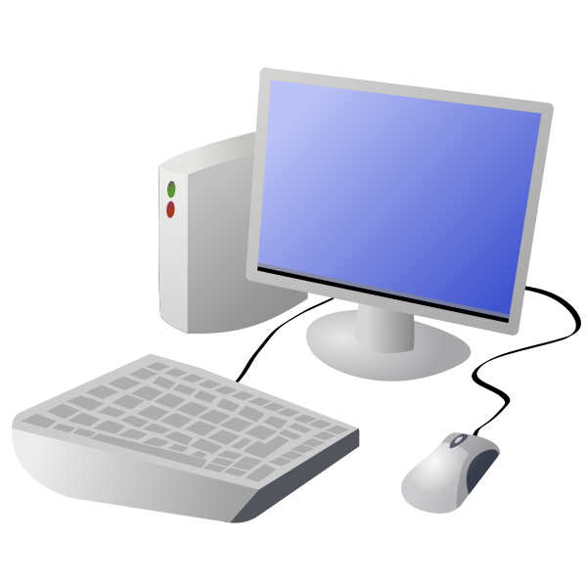
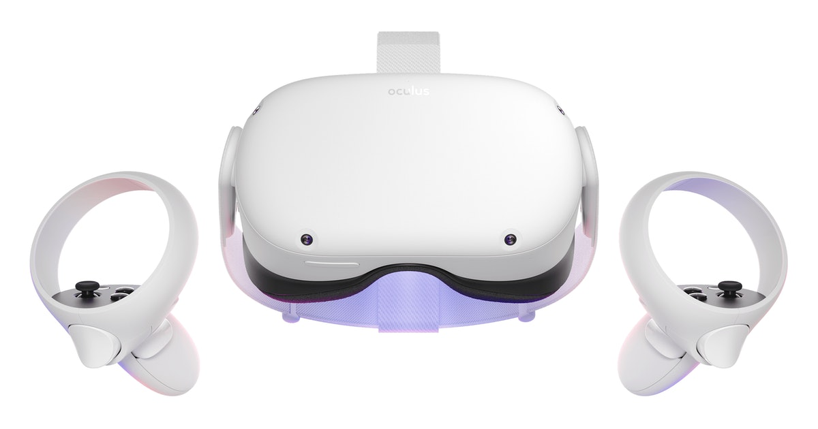
간단한 VR Game 만들기
전용 USB3.0
XR Plug-in Management
XRI (XR Interaction Manager)
XR Interaction Toolkit

Slide 29
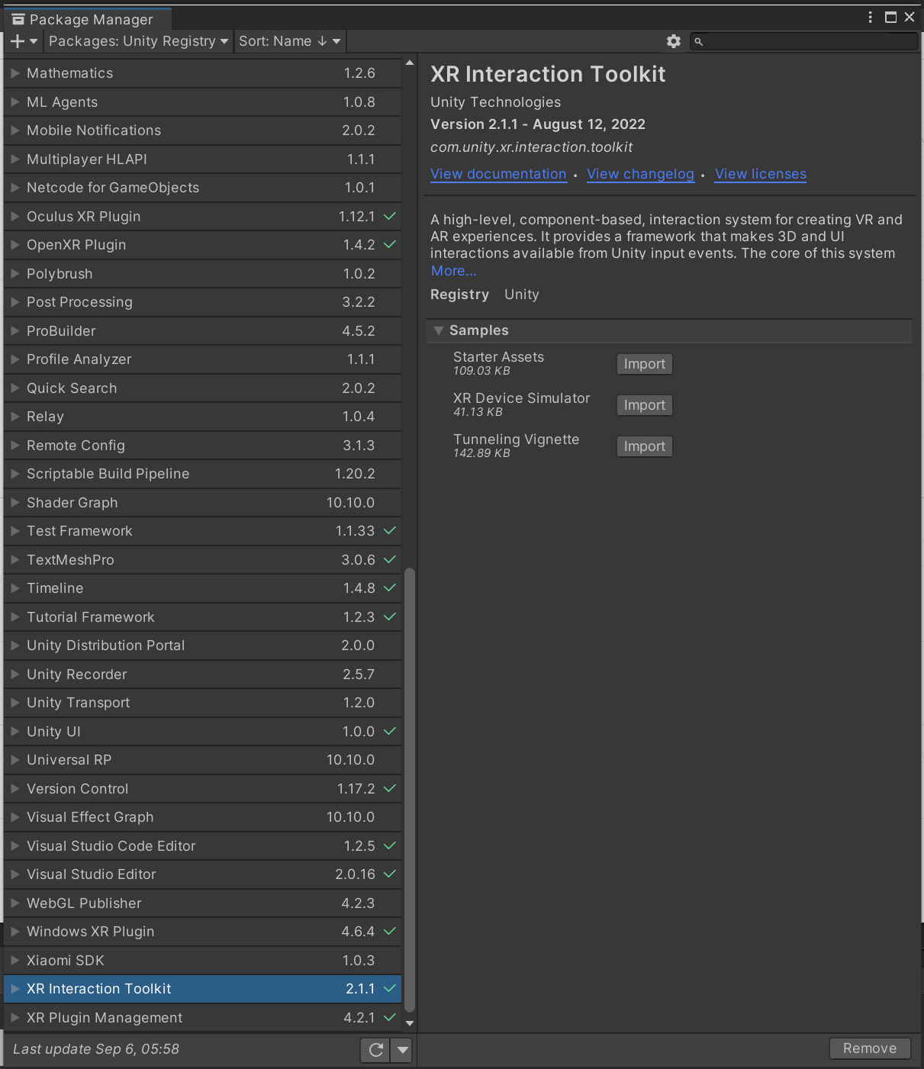
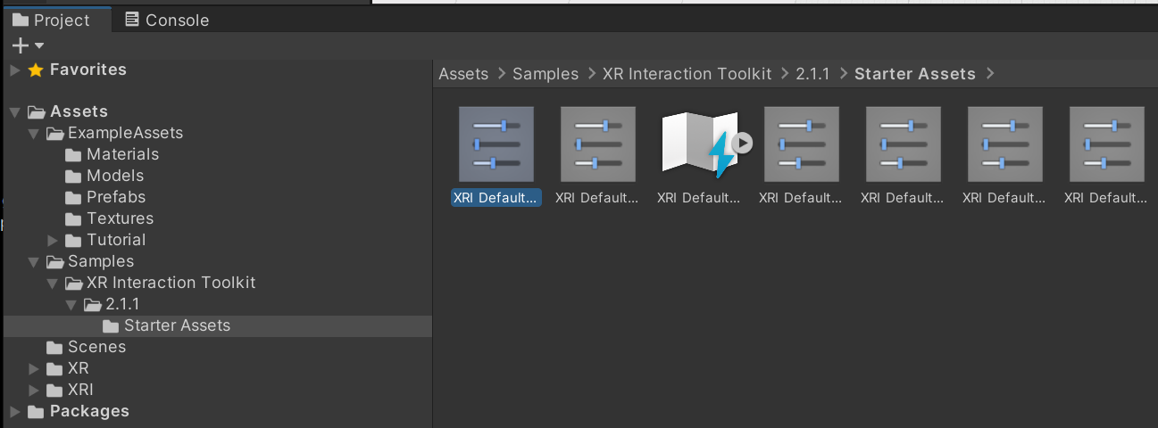

Slide 30
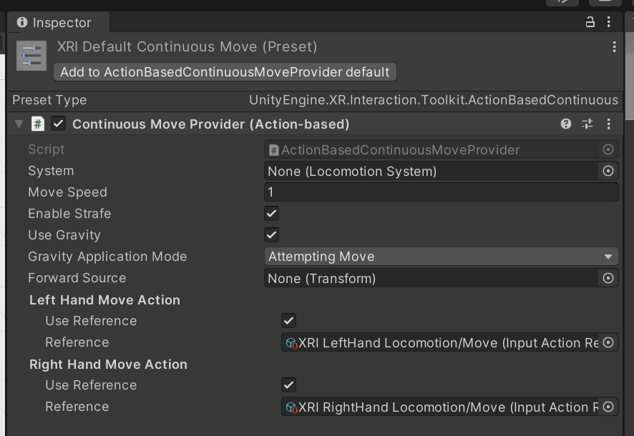

Slide 31


Slide 32


Slide 33




Slide 34
1.0.3 VR 플랫폼 별 대응을 위한 원소스멀티유즈
1-0장 VR 개요
학습
목표
VR 플랫폼 별 대응을 위한 모듈 작업을 하고 싶다.
PC 환경에서 작업 할 수 있도록 구성.
오큘러스에서 작업 할 수 있도록 구성.
바이브에서 작업 할 수 있도록 구성
순서

Slide 35


1.0.3 VR 플랫폼 별 대응을 위한 원소스멀티유즈
1-0장 VR 개요
PC 환경에서 작업 할 수 있도록 구성
ARAVRInput.cs 생성
유니티의 프로젝트 창의 Scripts 폴더에 ARAVRInput.cs 생성

Slide 36
1.0.3 VR 플랫폼 별 대응을 위한 원소스멀티유즈
1-0장 VR 개요
PC 환경에서 작업 할 수 있도록 구성
ARAVRInput.cs 생성
스크립트의 맨위 상단에 #define 매크로를 이용하여 PC 를 선언
#define PC
using System.Collections;
using System.Collections.Generic;
using UnityEngine;
public static class ARAVRInput
{
}

Slide 37
1.0.3 VR 플랫폼 별 대응을 위한 원소스멀티유즈
1-0장 VR 개요
PC 환경에서 작업 할 수 있도록 구성
프로퍼티 정의
ARAVRInput.cs 사용하는 get/set 프로퍼티 종류
// 오른쪽 컨트롤러의 위치 얻어오기
public static Vector3 RHandPosition
// 오른쪽 컨트롤러의 방향 얻어오기
public static Vector3 RHandDirection
// 왼쪽 컨트롤러의 위치 얻어오기
public static Vector3 LHandPosition
// 왼쪽 컨트롤러의 방향얻어오기
public static Vector3 LHandDirection
// 씬에 등록된 왼쪽 컨트롤러 찾아서 반환
public static Transform LHand
// 씬에 등록된 오른쪽 컨트롤러 찾아서 반환
public static Transform RHand

Slide 38
1.0.3 VR 플랫폼 별 대응을 위한 원소스멀티유즈
1-0장 VR 개요
PC 환경에서 작업 할 수 있도록 구성
// 왼쪽 컨트롤러
static Transform lHand;
// 씬에 등록된 왼쪽 컨트롤러 찾아서 반환
public static Transform LHand
{
get
{
if (lHand == null)
{
#if PC
// LHand 이름으로 게임오브젝트를 만든다.
GameObject handObj = new GameObject("LHand");
// 만들어진 객체의 트렌스폼을 lHand 에 할당
lHand = handObj.transform;
// 컨트롤러를 카메라의 자식 객체로 등록
lHand.parent = Camera.main.transform;
#endif
}
return lHand;
}
}
프로퍼티 정의
LHand 프로퍼티 정의

Slide 39
1.0.3 VR 플랫폼 별 대응을 위한 원소스멀티유즈
1-0장 VR 개요
PC 환경에서 작업 할 수 있도록 구성
프로퍼티 정의
RHand 프로퍼티 정의
// 오른쪽 컨트롤러
static Transform rHand;
// 씬에 등록된 오른쪽 컨트롤러 찾아서 반환
public static Transform RHand
{
get
{
// 만약 rHand 에 값이 없을경우
if (rHand == null)
{
#if PC
// RHand 이름으로 게임오브젝트를 만든다.
GameObject handObj = new GameObject("RHand");
// 만들어진 객체의 트렌스폼을 rHand 에 할당
rHand = handObj.transform;
// 컨트롤러를 카메라의 자식 객체로 등록
rHand.parent = Camera.main.transform;
#endif
}
return rHand;
}
}

Slide 40

1.0.3 VR 플랫폼 별 대응을 위한 원소스멀티유즈
1-0장 VR 개요
PC 환경에서 작업 할 수 있도록 구성
프로퍼티 정의
카메라의 Near 값 변경

Slide 41
1.0.3 VR 플랫폼 별 대응을 위한 원소스멀티유즈
1-0장 VR 개요
PC 환경에서 작업 할 수 있도록 구성
프로퍼티 정의
RHandPosition 구현
public static Vector3 RHandPosition
{
get
{
#if PC
// 마우스의 스크린좌표 얻어오기
Vector3 pos = Input.mousePosition;
// z 값은 0.7 미터 로 설정
pos.z = 0.7f;
// 스크린 좌표를 월드좌표로 변환
pos = Camera.main.ScreenToWorldPoint(pos);
RHand.position = pos;
return pos;
#endif
}
}

Slide 42
1.0.3 VR 플랫폼 별 대응을 위한 원소스멀티유즈
1-0장 VR 개요
PC 환경에서 작업 할 수 있도록 구성
프로퍼티 정의
RHandDirection 구현
public static Vector3 RHandDirection
{
get
{
#if PC
Vector3 direction = RHandPosition - Camera.main.transform.position;
RHand.forward = direction;
return direction;
#endif
}
}

Slide 43
1.0.3 VR 플랫폼 별 대응을 위한 원소스멀티유즈
1-0장 VR 개요
PC 환경에서 작업 할 수 있도록 구성
public static class ARAVRInput
{
#if PC
public enum ButtonTarget
{
Fire1,
Fire2,
Fire3,
Jump,
}
#endif
public enum Button
{
#if PC
One = ButtonTarget.Fire1,
Two = ButtonTarget.Jump,
Thumbstick = ButtonTarget.Fire1,
IndexTrigger = ButtonTarget.Fire3,
HandTrigger = ButtonTarget.Fire2
#endif
}
}
프로퍼티 정의
ARAVRInput.cs ButtonTarget 과 Button 열거형 타입 추가

Slide 44
1.0.3 VR 플랫폼 별 대응을 위한 원소스멀티유즈
1-0장 VR 개요
PC 환경에서 작업 할 수 있도록 구성
프로퍼티 정의
ARAVRInput.cs Controller 열거형 타입 추가
public static class ARAVRInput
{
... 생략 ...
public enum Controller
{
#if PC
LTouch,
RTouch
#endif
}
}

Slide 45
1.0.3 VR 플랫폼 별 대응을 위한 원소스멀티유즈
1-0장 VR 개요
PC 환경에서 작업 할 수 있도록 구성
Get, GetDown, Getup 함수 구현
Get 함수 구현
public static class ARAVRInput
{
... 생략 ...
// 컨트롤러의 특정 버튼을 누르고 있는 동안 true 를 반환
public static bool Get(Button virtualMask, Controller hand = Controller.RTouch)
{
#if PC
// virtualMask 에 들어온 값을 ButtonTarget 타입으로 변환하여 전달한다.
return Input.GetButton(((ButtonTarget)virtualMask).ToString());
#endif
}
}

Slide 46
1.0.3 VR 플랫폼 별 대응을 위한 원소스멀티유즈
1-0장 VR 개요
PC 환경에서 작업 할 수 있도록 구성
Get, GetDown, Getup 함수 구현
GetDown, GetUp 함수 구현
public static class ARAVRInput
{
... 생략 ...
// 컨트롤러의 특정 버튼을 눌렀을 때 true 를 반환
public static bool GetDown(Button virtualMask, Controller hand = Controller.RTouch)
{
#if PC
return Input.GetButtonDown(((ButtonTarget)virtualMask).ToString());
#endif
}
// 컨트롤러의 특정 버튼을 눌렀다 떼었을 때 true 를 반환
public static bool GetUp(Button virtualMask, Controller hand = Controller.RTouch)
{
#if PC
return Input.GetButtonUp(((ButtonTarget)virtualMask).ToString());
#endif
}
}

Slide 47
1.0.3 VR 플랫폼 별 대응을 위한 원소스멀티유즈
1-0장 VR 개요
PC 환경에서 작업 할 수 있도록 구성
GetAxis 함수 구현
public static class ARAVRInput
{
... 생략 ...
// 컨트롤러의 Axis 입력을 반환
// axis : Horizontal, Vertical 값을 갖는다.
public static float GetAxis(string axis, Controller hand = Controller.LTouch)
{
#if PC
return Input.GetAxis(axis);
#endif
}
}

Slide 48
1.0.3 VR 플랫폼 별 대응을 위한 원소스멀티유즈
1-0장 VR 개요
PC 환경에서 작업 할 수 있도록 구성
진동 함수 PlayVibration 구현
public static class ARAVRInput
{
... 생략 ...
// 컨트롤러에 진동 호출 하기
public static void PlayVibration(Controller hand)
{
}
}

Slide 49
1.0.3 VR 플랫폼 별 대응을 위한 원소스멀티유즈
1-0장 VR 개요
PC 환경에서 작업 할 수 있도록 구성
원하는 방향으로 중심 재설정 Recenter 함수 구현
public static class ARAVRInput
{
... 생략 ...
// 카메라가 바라보는 방향을 기준으로 센터를 잡는다.
public static void Recenter()
{
}
// 원하는 방향으로 타겟의 센터를 설정
public static void Recenter(Transform target, Vector3 direction)
{
target.forward = target.rotation * direction;
}
}

Slide 50
1.0.3 VR 플랫폼 별 대응을 위한 원소스멀티유즈
1-0장 VR 개요
PC 환경에서 작업 할 수 있도록 구성
조준점 크로스헤어 그리기 DrawCrosshair 함수 구현
// 광선 레이가 닿는 곳에 크로스헤어를 위치시키고 싶다
public static void DrawCrosshair(Transform crosshair, bool isHand = true, Controller hand = Controller.RTouch)
{
Ray ray;
// 컨트롤러의 위치와 방향을 이용하여 Ray 제작
if (isHand)
{
#if PC
ray = Camera.main.ScreenPointToRay(Input.mousePosition);
#endif
}
else
{
// 카메라 기준으로 화면의 정 중앙으로 Ray 를 제작
ray = new Ray(Camera.main.transform.position, Camera.main.transform.forward);
}
}
}

Slide 51
1.0.3 VR 플랫폼 별 대응을 위한 원소스멀티유즈
1-0장 VR 개요
PC 환경에서 작업 할 수 있도록 구성
조준점 크로스헤어 그리기 DrawCrosshair 함수 구현
// 크로스헤어 그리기
public static void DrawCrosshair(Transform crosshair, bool isHand = true, Controller hand = Controller.RTouch)
{
… 생략 …
// 눈에 안보이는 Plane 을 만든다.
Plane plane = new Plane(Vector3.up, 0);
float distance = 0;
// plane 을 이용하여 ray 를 쏜다.
if (plane.Raycast(ray, out distance))
{
}
}
}
Plane 을 이용한 ray 충돌 검출

Slide 52
1.0.3 VR 플랫폼 별 대응을 위한 원소스멀티유즈
1-0장 VR 개요
PC 환경에서 작업 할 수 있도록 구성
조준점 크로스헤어 그리기 DrawCrosshair 함수 구현
#if PC
static Vector3 originScale = Vector3.one * 0.02f;
#endif
// 크로스헤어 그리기
public static void DrawCrosshair(Transform crosshair, bool isHand = true, Controller hand = Controller.RTouch)
{
… 생략 …
if (plane.Raycast(ray, out distance))
{
// ray 의 GetPoint 함수를 이용하여 충돌 지점의 위치를 가져온다.
crosshair.position = ray.GetPoint(distance);
crosshair.forward = -Camera.main.transform.forward;
// 크로스헤어의 크기를 최소 기본 크기에서 거리에 따라 더 커지도록 한다.
crosshair.localScale = originScale * Mathf.Max(1, distance);
}
}
부딪힌 지점에 크로스헤어 배치

Slide 53
1.0.3 VR 플랫폼 별 대응을 위한 원소스멀티유즈
1-0장 VR 개요
PC 환경에서 작업 할 수 있도록 구성
조준점 크로스헤어 그리기 DrawCrosshair 함수 구현
// 크로스헤어 그리기
public static void DrawCrosshair(Transform crosshair, bool isHand = true, Controller hand = Controller.RTouch)
{
… 생략 …
// plane 을 이용하여 ray 를 쏜다.
if (plane.Raycast(ray, out distance))
{
… 생략 …
}
else
{
crosshair.position = ray.origin + ray.direction * 100;
crosshair.forward = -Camera.main.transform.forward;
distance = (crosshair.position - ray.origin).magnitude;
crosshair.localScale = originScale * Mathf.Max(1, distance);
}
}
}
레이충돌이 발생하지 않았을 경우 크로스헤어 그리기

Slide 54
1.0.3 VR 플랫폼 별 대응을 위한 원소스멀티유즈
1-0장 VR 개요
오큘러스에서 작업 할 수 있도록 구성
프로퍼티 정의
Oculus 매크로 추가
//#define PC
#define Oculus
using System.Collections;
using System.Collections.Generic;
using UnityEngine;
public static class ARAVRInput
{
}

Slide 55

1.0.3 VR 플랫폼 별 대응을 위한 원소스멀티유즈
1-0장 VR 개요
오큘러스에서 작업 할 수 있도록 구성
GetTransform() 함수 구현
TrackingSpace 객체를 찾아서 넘겨주는 함수
#if Oculus
static Transform rootTransform;
#endif
#if Oculus
static Transform GetTransform()
{
if (rootTransform == null)
{
rootTransform = GameObject.Find("TrackingSpace").transform;
}
return rootTransform;
}
#endif

Slide 56
1.0.3 VR 플랫폼 별 대응을 위한 원소스멀티유즈
1-0장 VR 개요
오큘러스에서 작업 할 수 있도록 구성
오큘러스 환경의 RHandPosition 구현
public static Vector3 RHandPosition
{
get
{
#if PC
... 생략 ...
#elif Oculus
Vector3 pos = OVRInput.GetLocalControllerPosition(OVRInput.Controller.RTouch);
pos = GetTransform().TransformPoint(pos);
return pos;
#endif
}
}

Slide 57


1.0.3 VR 플랫폼 별 대응을 위한 원소스멀티유즈
1-0장 VR 개요
오큘러스에서 작업 할 수 있도록 구성
오큘러스 환경의 RHandDirection 구현

Slide 58
1.0.3 VR 플랫폼 별 대응을 위한 원소스멀티유즈
1-0장 VR 개요
오큘러스에서 작업 할 수 있도록 구성
오큘러스 환경의 LHand 구현
LeftHandAnchor 객체를 찾아서 넘겨준다.
// 씬에 등록된 왼쪽 컨트롤러 찾아서 반환
public static Transform LHand
{
get
{
// 만약 lHand 에 값이 없을경우
if (lHand == null)
{
#if PC
... 생략 ...
#elif Oculus
lHand = GameObject.Find("LeftControllerAnchor").transform;
#endif
}
return lHand;
}
}

Slide 59
1.0.3 VR 플랫폼 별 대응을 위한 원소스멀티유즈
1-0장 VR 개요
오큘러스에서 작업 할 수 있도록 구성
public enum Button
{
#if PC
... 생략 ...
#elif Oculus
One = OVRInput.Button.One,
Two = OVRInput.Button.Two,
Thumbstick = OVRInput.Button.PrimaryThumbstick,
IndexTrigger = OVRInput.Button.PrimaryIndexTrigger,
HandTrigger = OVRInput.Button.PrimaryHandTrigger
#endif
}
public enum Controller
{
#if PC
LTouch,
RTouch
#elif Oculus
LTouch = OVRInput.Controller.LTouch,
RTouch = OVRInput.Controller.RTouch
#endif
}
열거형 타입 정의
오큘러스 환경의 Button, Controller 열거형 타입

Slide 60
1.0.3 VR 플랫폼 별 대응을 위한 원소스멀티유즈
1-0장 VR 개요
오큘러스에서 작업 할 수 있도록 구성
Get, GetDown, Getup 함수 구현
Get 함수 구현
// 컨트롤러의 특정 버튼을 누르고 있는 동안 true 를 반환
public static bool Get(Button virtualMask, Controller hand = Controller.RTouch)
{
#if PC
... 생략 ...
#elif Oculus
return OVRInput.Get((OVRInput.Button)virtualMask, (OVRInput.Controller)hand);
#endif
}

Slide 61
1.0.3 VR 플랫폼 별 대응을 위한 원소스멀티유즈
1-0장 VR 개요
오큘러스에서 작업 할 수 있도록 구성
Get, GetDown, Getup 함수 구현
GetDown 함수 구현
// 컨트롤러의 특정 버튼을 눌렀을 때 true 를 반환
public static bool GetDown(Button virtualMask, Controller hand = Controller.RTouch)
{
#if PC
return Input.GetButtonDown(((ButtonTarget)virtualMask).ToString());
#elif Oculus
return OVRInput.GetDown((OVRInput.Button)virtualMask, (OVRInput.Controller)hand);
#endif
}

Slide 62
1.0.3 VR 플랫폼 별 대응을 위한 원소스멀티유즈
1-0장 VR 개요
오큘러스에서 작업 할 수 있도록 구성
Get, GetDown, Getup 함수 구현
Getup 함수 구현
// 컨트롤러의 특정 버튼을 눌렀다 떼었을 때 true 를 반환
public static bool GetUp(Button virtualMask, Controller hand = Controller.RTouch)
{
#if PC
return Input.GetButtonUp(((ButtonTarget)virtualMask).ToString());
#elif Oculus
return OVRInput.GetUp((OVRInput.Button)virtualMask, (OVRInput.Controller)hand);
#endif
}

Slide 63
1.0.3 VR 플랫폼 별 대응을 위한 원소스멀티유즈
1-0장 VR 개요
오큘러스에서 작업 할 수 있도록 구성
GetAxis 함수 구현
// 컨트롤러의 Axis 입력을 반환
// axis : Horizontal, Vertical 값을 갖는다.
public static float GetAxis(string axis, Controller hand = Controller.LTouch)
{
#if PC
return Input.GetAxis(axis);
#elif Oculus
if (axis == "Horizontal")
{
return OVRInput.Get(OVRInput.Axis2D.PrimaryThumbstick, (OVRInput.Controller)hand).x;
}
else
{
return OVRInput.Get(OVRInput.Axis2D.PrimaryThumbstick, (OVRInput.Controller)hand).y;
}
#endif
}

Slide 64
1.0.3 VR 플랫폼 별 대응을 위한 원소스멀티유즈
1-0장 VR 개요
오큘러스에서 작업 할 수 있도록 구성
진동을 위한 CoroutineInstance 클래스
public static class ARAVRInput
{
... 생략 ...
}
// ARAVRInput 클래에서 사용할 코루틴 객체
class CoroutineInstance : MonoBehaviour
{
public static CoroutineInstance coroutineInstance = null;
private void Awake()
{
if (coroutineInstance == null)
{
coroutineInstance = this;
}
DontDestroyOnLoad(gameObject);
}
}

Slide 65
1.0.3 VR 플랫폼 별 대응을 위한 원소스멀티유즈
1-0장 VR 개요
오큘러스에서 작업 할 수 있도록 구성
진동을 처리할 VibrationCoroutine 코루틴함수
public static class ARAVRInput
{
... 생략 ...
#if Oculus
static IEnumerator VibrationCoroutine(float duration, float frequency, float amplitude, Controller hand)
{
float currentTime = 0;
while (currentTime < duration)
{
currentTime += Time.deltaTime;
OVRInput.SetControllerVibration(frequency, amplitude, (OVRInput.Controller)hand);
yield return null;
}
OVRInput.SetControllerVibration(0, 0, (OVRInput.Controller)hand);
}
#endif
}

Slide 66
1.0.3 VR 플랫폼 별 대응을 위한 원소스멀티유즈
1-0장 VR 개요
오큘러스에서 작업 할 수 있도록 구성
세부 설정 값을 갖는 PlayVibration 함수
// 컨트롤러에 진동 호출 하기
// duration : 지속시간, frequency : 빈도,
// amplify : 진폭, hand : 왼쪽 혹은 오른쪽 컨트롤러
public static void PlayVibration(float duration, float frequency, float amplitude, Controller hand)
{
#if Oculus
if (CoroutineInstance.coroutineInstance == null)
{
GameObject coroutineObj = new GameObject("CoroutineInstance");
coroutineObj.AddComponent<CoroutineInstance>();
}
CoroutineInstance.coroutineInstance.StartCoroutine(VibrationCoroutine(duration, frequency, amplitude, hand));
#endif
}

Slide 67
1.0.3 VR 플랫폼 별 대응을 위한 원소스멀티유즈
1-0장 VR 개요
오큘러스에서 작업 할 수 있도록 구성
간단한 PlayVibration 함수
// 컨트롤러에 진동 호출 하기
public static void PlayVibration(Controller hand)
{
#if Oculus
PlayVibration(0.06f, 1, 1, hand);
#endif
}

Slide 68
1.0.3 VR 플랫폼 별 대응을 위한 원소스멀티유즈
1-0장 VR 개요
오큘러스에서 작업 할 수 있도록 구성
원하는 방향으로 중심 재설정 Recenter 함수 구현
// 카메라가 바라보는 방향을 기준으로 센터를 잡는다.
public static void Recenter()
{
#if Oculus
OVRManager.display.RecenterPose();
#endif
}

Slide 69

1.0.3 VR 플랫폼 별 대응을 위한 원소스멀티유즈
1-0장 VR 개요
오큘러스에서 작업 할 수 있도록 구성
조준점 크로스헤어 그리기 DrawCrosshair 함수 구현

Slide 70

1.0.3 VR 플랫폼 별 대응을 위한 원소스멀티유즈
1-0장 VR 개요
바이브에서 작업 할 수 있도록 구성
SteamVR 플러그인 설치 후의 폴더 구조

Slide 71


1.0.3 VR 플랫폼 별 대응을 위한 원소스멀티유즈
1-0장 VR 개요
바이브에서 작업 할 수 있도록 구성
SteamVR Input 창 열기 메뉴와 action.json 생성 다이얼로그

Slide 72

1.0.3 VR 플랫폼 별 대응을 위한 원소스멀티유즈
1-0장 VR 개요
바이브에서 작업 할 수 있도록 구성
새롭게 추가된 SteamVR_Input 폴더와 클래스들

Slide 73

1.0.3 VR 플랫폼 별 대응을 위한 원소스멀티유즈
1-0장 VR 개요
바이브에서 작업 할 수 있도록 구성
Window-SteamVR Input 매뉴를 선택하여 SteamVR Input 창을 열어봅니다

Slide 74
1.0.3 VR 플랫폼 별 대응을 위한 원소스멀티유즈
1-0장 VR 개요
바이브에서 작업 할 수 있도록 구성
SteamVR 의 4가지 입력 방식
using Valve.VR;
public class ViveInputTest : MonoBehaviour
{
void Update()
{
SteamVR_Input_Sources hand = SteamVR_Input_Sources.LeftHand;
// 1. 액션셋을 직접 접근한 입력
bool state = SteamVR_Actions._default.Teleport[hand].state;
// 2. 액션셋_액션 을 이용한 입력
state = SteamVR_Actions.default_Teleport[hand].state;
// 3. SteamVR_Input.GetState() 을 이용한 입력
state = SteamVR_Input.GetState("Teleport", hand);
// 4. SteamVR_Input.SteamVR_Action_Boolean() 을 이용한 입력
SteamVR_Action_Boolean action = SteamVR_Input.GetBooleanAction("Teleport");
state = action.GetState(hand);
}
}

Slide 75

1.0.3 VR 플랫폼 별 대응을 위한 원소스멀티유즈
1-0장 VR 개요
바이브에서 작업 할 수 있도록 구성
액션을 추가하는 방법
Actions 항목에서 [+] 버튼을 눌러줍니다
Name 을 Jump 로 설정합니다
좌측 하단의 Save and generate 버튼을 눌러 저장합니다
2
1
3

Slide 76

1.0.3 VR 플랫폼 별 대응을 위한 원소스멀티유즈
1-0장 VR 개요
바이브에서 작업 할 수 있도록 구성
[TouchPad] 액션을 추가
Actions 항목에서 [+] 버튼을 눌러줍니다
Name 을 TouchPad 로 설정합니다
Action Details 에서 Type 항목을 vector2 로 변경합니다
좌측 하단의 Save and generate 버튼을 눌러 저장합니다

Slide 77

1.0.3 VR 플랫폼 별 대응을 위한 원소스멀티유즈
1-0장 VR 개요
바이브에서 작업 할 수 있도록 구성
바이브 컨트롤러 바인딩 초기 페이지
Open binding UI 버튼을 선택하여 Controller Binding 에디터를 열어 줍니다

Slide 78

1.0.3 VR 플랫폼 별 대응을 위한 원소스멀티유즈
1-0장 VR 개요
바이브에서 작업 할 수 있도록 구성
바이브 컨트롤러 편집페이지 에서 TouchPad 액션에 키를 바인딩
Trackpad 오른쪽의 [+] 버튼을 눌러 액션을 추가합니다.

Slide 79

1.0.3 VR 플랫폼 별 대응을 위한 원소스멀티유즈
1-0장 VR 개요
바이브에서 작업 할 수 있도록 구성
TouchPad 액션에 키를 바인딩
Position 항목의 [None] 버튼을 선택합니다
Steam VR Input 창에 등록한 액션인 Touchpad 가 나타나면 이를 선택하여 줍니다.
2
1

Slide 80


1.0.3 VR 플랫폼 별 대응을 위한 원소스멀티유즈
1-0장 VR 개요
바이브에서 작업 할 수 있도록 구성
오른쪽 TouchPad 액션에 Jump 버튼 바인딩
Mirror Mode 옵션을 비활성화 시켜줍니다.
오른쪽 Trackpad 버튼의 [+] 버튼을 눌러 줍니다.
TRACKPAD 버튼의 Click 기능에 Jump 액션을 할당하기 위해 Click 항목의 [None] 버튼을 선택합니다
Boolean Actions 팝업이 뜨면 이곳에서 Jump 액션을 선택하여 줍니다.
2
4
3
1

Slide 81

1.0.3 VR 플랫폼 별 대응을 위한 원소스멀티유즈
1-0장 VR 개요
바이브에서 작업 할 수 있도록 구성
바인딩 정보 저장
[Save Personal Binding] 버튼을 눌러 저장합니다.
저장된 바인딩 정보 이름을 “Life Unity VR Input” 로 지정했습니다

Slide 82
1.0.3 VR 플랫폼 별 대응을 위한 원소스멀티유즈
1-0장 VR 개요
바이브에서 작업 할 수 있도록 구성
기본 컨트롤러 바인딩으로 등록
이 단계를 진행해 주어야 빌드한 결과물의 실행에서도 정상적으로 동작을 하게 됩니다.
Replace Default Binding] 버튼을 클릭하여 줍니다
이후 팝업 창은 “Life Unity VR Input” 이름으로 등록하고 Save 버튼을 눌러 줍니다.

Slide 83


1.0.3 VR 플랫폼 별 대응을 위한 원소스멀티유즈
1-0장 VR 개요
바이브에서 작업 할 수 있도록 구성
Main Camera 대신 CameraRig 를 사용
하이어라키창에서 Main Camera 를 제거합니다.
프로젝트창의 SteamVR – Prefabs 폴더의 [CameraRig] 프리팹을 씬에 등록하여 줍니다.

Slide 84


1.0.3 VR 플랫폼 별 대응을 위한 원소스멀티유즈
1-0장 VR 개요
바이브에서 작업 할 수 있도록 구성
Camera 게임오브젝트의 Tag 를 MainCamera 로 변경
[CameraRig] 의 하위 Camera 객체를 선택합고 인스펙터창에서 Tag 값을 MainCamera 로 변경하여 줍니다.

Slide 85
1.0.3 VR 플랫폼 별 대응을 위한 원소스멀티유즈
1-0장 VR 개요
바이브에서 작업 할 수 있도록 구성
프로퍼티 정의
SteamVR 를 사용하기 위한 매크로 및 네임스페이스 추가
//#define PC
//#define Oculus
#define Vive
using System.Collections;
using System.Collections.Generic;
using UnityEngine;
#if Vive
using Valve.VR;
using UnityEngine.XR;
#endif

Slide 86
1.0.3 VR 플랫폼 별 대응을 위한 원소스멀티유즈
1-0장 VR 개요
바이브에서 작업 할 수 있도록 구성
GetTransform 함수 구현
씬에서 [CameraRig] 를 찾아서 트랜스폼 값을 rootTransform 에 할당하여 줍니다
#if Oculus || Vive
static Transform rootTransform;
#endif
#if Oculus
... 생략 ...
#elif Vive
static Transform GetTransform()
{
if (rootTransform == null)
{
rootTransform = GameObject.Find("[CameraRig]").transform;
}
return rootTransform;
}
#endif

Slide 87
1.0.3 VR 플랫폼 별 대응을 위한 원소스멀티유즈
1-0장 VR 개요
바이브에서 작업 할 수 있도록 구성
RHandPosition 구현
RHand 트랜스폼의 position 값을 반환합니다.
// 오른쪽 컨트롤러의 위치 얻어오기
public static Vector3 RHandPosition
{
get
{
#if PC
... 생략 ...
#elif Oculus
... 생략 ...
#elif Vive
Vector3 pos = RHand.position;
return pos;
#endif
}
}

Slide 88
1.0.3 VR 플랫폼 별 대응을 위한 원소스멀티유즈
1-0장 VR 개요
바이브에서 작업 할 수 있도록 구성
RHandDirection 구현
RHandDirection 프로퍼티는 RHand 의 forward 벡터를 반환 하도록 구현합니다
public static Vector3 RHandDirection
{
get
{
#if PC
... 생략 ...
#elif Oculus
... 생략 ...
#elif Vive
Vector3 direction = RHand.forward;
return direction;
#endif
}
}

Slide 89
1.0.3 VR 플랫폼 별 대응을 위한 원소스멀티유즈
1-0장 VR 개요
바이브에서 작업 할 수 있도록 구성
LHand 구현
씬에서 “Controller (left)” 객체를 찾아와서 할당합니다
// 씬에 등록된 왼쪽 컨트롤러 찾아서 반환
public static Transform LHand
{
get
{
// 만약 lHand 에 값이 없을경우
if (lHand == null)
{
#if PC
... 생략 ...
#elif Oculus
... 생략 ...
#elif Vive
lHand = GameObject.Find("Controller (left)").transform;
#endif
}
return lHand;
}
}

Slide 90
1.0.3 VR 플랫폼 별 대응을 위한 원소스멀티유즈
1-0장 VR 개요
바이브에서 작업 할 수 있도록 구성
public static class ARAVRInput
{
#if PC
... 생략 ...
#elif Vive
public enum ButtonTarget
{
Teleport,
InteractUI,
GrabGrip,
Jump,
}
#endif
public enum Button
{
#if PC
... 생략 ...
#elif Oculus
... 생략 ...
#elif Vive
One = ButtonTarget.InteractUI,
Two = ButtonTarget.Jump,
Thumbstick = ButtonTarget.Teleport,
IndexTrigger = ButtonTarget.InteractUI,
HandTrigger = ButtonTarget.GrabGrip,
#endif
}
}
ButtonTarget, Button 열거형타입 구현

Slide 91
1.0.3 VR 플랫폼 별 대응을 위한 원소스멀티유즈
1-0장 VR 개요
바이브에서 작업 할 수 있도록 구성
Controller 열거형 타입 구현
public static class ARAVRInput
{
... 생략 ...
public enum Controller
{
#if PC
... 생략 ...
#elif Oculus
... 생략 ...
#elif Vive
LTouch = SteamVR_Input_Sources.LeftHand,
RTouch = SteamVR_Input_Sources.RightHand,
#endif
}
}

Slide 92
1.0.3 VR 플랫폼 별 대응을 위한 원소스멀티유즈
1-0장 VR 개요
바이브에서 작업 할 수 있도록 구성
Get 함수 구현
// 컨트롤러의 특정 버튼을 누르고 있는 동안 true 를 반환
public static bool Get(Button virtualMask, Controller hand = Controller.RTouch)
{
#if PC
... 생략 ...
#elif Oculus
... 생략 ...
#elif Vive
string button = ((ButtonTarget)virtualMask).ToString();
return SteamVR_Input.GetState(button, (SteamVR_Input_Sources)(hand));
#endif
}

Slide 93
1.0.3 VR 플랫폼 별 대응을 위한 원소스멀티유즈
1-0장 VR 개요
바이브에서 작업 할 수 있도록 구성
// 컨트롤러의 특정 버튼을 눌렀을 때 true 를 반환
public static bool GetDown(Button virtualMask, Controller hand = Controller.RTouch)
{
#if PC
... 생략 ...
#elif Oculus
... 생략 ...
#elif Vive
string button = ((ButtonTarget)virtualMask).ToString();
return SteamVR_Input.GetStateDown(button, (SteamVR_Input_Sources)(hand));
#endif
}
// 컨트롤러의 특정 버튼을 눌렀다 떼었을 때 true 를 반환
public static bool GetUp(Button virtualMask, Controller hand = Controller.RTouch)
{
#if PC
... 생략 ...
#elif Oculus
... 생략 ...
#elif Vive
string button = ((ButtonTarget)virtualMask).ToString();
return SteamVR_Input.GetStateUp(button, (SteamVR_Input_Sources)(hand));
#endif
}
GetDown, GetUp 함수 구현

Slide 94
1.0.3 VR 플랫폼 별 대응을 위한 원소스멀티유즈
1-0장 VR 개요
바이브에서 작업 할 수 있도록 구성
GetAxis 함수 구현
// 컨트롤러의 Axis 입력을 반환
// axis : Horizontal, Vertical 값을 갖는다.
public static float GetAxis(string axis, Controller hand = Controller.LTouch)
{
#if PC
... 생략 ...
#elif Oculus
... 생략 ...
#elif Vive
if (axis == "Horizontal")
{
return SteamVR_Input.GetVector2("TouchPad", (SteamVR_Input_Sources)(hand)).x;
}
else
{
return SteamVR_Input.GetVector2("TouchPad", (SteamVR_Input_Sources)(hand)).y;
}
#endif
}

Slide 95
1.0.3 VR 플랫폼 별 대응을 위한 원소스멀티유즈
1-0장 VR 개요
바이브에서 작업 할 수 있도록 구성
진동 세부 제어 PlayVibration 함수 구현
// 컨트롤러에 진동 호출 하기
// duration : 지속시간, frequency : 빈도, amplify : 진폭, hand : 왼쪽 혹은 오른쪽 컨트롤러
public static void PlayVibration(float duration, float frequency, float amplitude, Controller hand)
{
#if Oculus
... 생략 ...
#elif Vive
SteamVR_Actions._default.Haptic.Execute(0, duration, frequency, amplitude, (SteamVR_Input_Sources)hand);
#endif
}

Slide 96
1.0.3 VR 플랫폼 별 대응을 위한 원소스멀티유즈
1-0장 VR 개요
바이브에서 작업 할 수 있도록 구성
진동 간단한 PlayVibration 함수
// 컨트롤러에 진동 호출 하기
public static void PlayVibration(Controller hand)
{
#if Oculus
... 생략 ...
#elif Vive
PlayVibration(0.06f, 160, 0.5f, hand);
#endif
}

Slide 97
1.0.3 VR 플랫폼 별 대응을 위한 원소스멀티유즈
1-0장 VR 개요
바이브에서 작업 할 수 있도록 구성
원하는 방향으로 중심 재설정 Recenter 함수 구현
using UnityEngine.XR;
public static class ARAVRInput
{
... 생략 ...
// 카메라가 바라보는 방향을 기준으로 센터를 잡는다.
public static void Recenter()
{
#if Oculus
... 생략 ...
#elif Vive
List<XRInputSubsystem> subsystems = new List<XRInputSubsystem>();
SubsystemManager.GetInstances<XRInputSubsystem>(subsystems);
for (int i = 0; i < subsystems.Count; i++)
{
subsystems[i].TrySetTrackingOriginMode(TrackingOriginModeFlags.TrackingReference);
subsystems[i].TryRecenter();
}
#endif
}
}

Slide 98

1.0.3 VR 플랫폼 별 대응을 위한 원소스멀티유즈
1-0장 VR 개요
유니티 2020.2 버전 이상에서의 SteamVR 설치
https://github.com/ValveSoftware/unity-xr-plugin/releases/tag/installer 링크로 이동합니다.

Slide 99

1.0.3 VR 플랫폼 별 대응을 위한 원소스멀티유즈
1-0장 VR 개요
유니티 2020.2 버전 이상에서의 SteamVR 설치
SteamVR 플러그인이 설치된 유니티 프로젝트를 열어줍니다.
OpenVR-XR-Plugin-Installer.unitypackage을 더블클릭하여 실행하면 프로젝트에 설치가 됩니다.

Slide 100

1.0.3 VR 플랫폼 별 대응을 위한 원소스멀티유즈
1-0장 VR 개요
유니티 2020.2 버전 이상에서의 SteamVR 설치
유니티 에디터의 [Edit]–[Project Settings]–[XR Plug-in Management] 메뉴에 OpenVR Loader가 정상적으로 체크되어 있는 것을 확인할 수 있을 것입니다.

Slide 101
할일

